Slide 1
Magnetické kvapaliny na báze transformátorových olejov v elektrických a magnetických poliach
Mgr. Tomáš Tobiaš
Školiteľ: RNDr. Milan Timko, CSc.

Slide 2
Ciele práce
Študovať a opísať súčasný stav vedeckého výskumu magnetických kvapalín na báze izolačných kvapalín pre potenciálne aplikácie v elektro-energetike a technickom priemysle.
Vyvinúť vhodné postupy prípravy nových magnetických kvapalín na báze transformátorových olejov vzhľadom na typ magnetického nosiča a použitého surfaktantu.
Experimentálne študovať dielektrické, magneto-dielektrické, štruktúrne a morfologické vlastnosti pripravených magnetických kvapalín.
Vývoj vhodných modelov pre interpretáciu experimentálnych výsledkov.

Slide 3
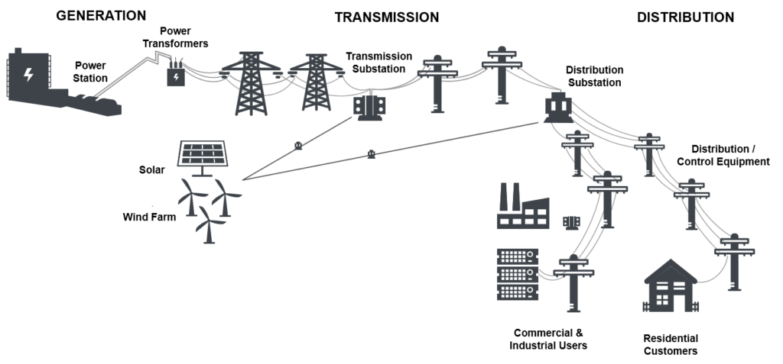
Magnetická kvapalina / aplikácie
Vlastnosti normálnej kvapaliny + možnosť kontrolovať ich tok a vlastnosti aplikovaným magnetickým poľom
Zastaraná rozvodná sieť
Vzrast dopytu po elektrickej energii

Slide 4
Príprava magnetickej kvapaliny
Koprecipitačná metóda
Nanočastice magnetitu Fe₃O₄
Surfaktant – kyselina olejová
Tepelná dekompozícia
Mikroemulzia
Hydrotermálna syntéza
2Fe³⁺ + Fe²⁺ + 8OH⁻ → Fe₃O₄ + 4H₂O

Slide 5
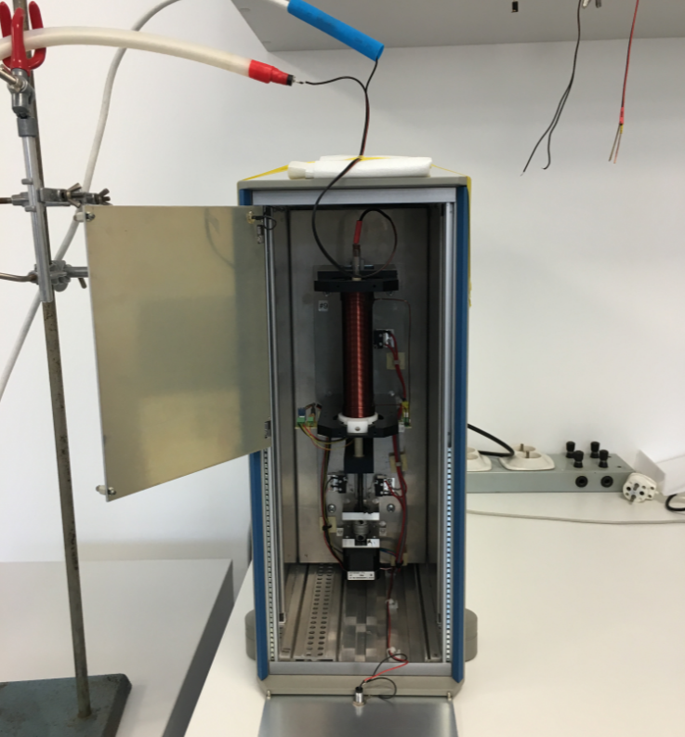
Vplyv elektrického poľa na AC magnetickú susceptibilitu MK
AC susceptometer DynoMag

Slide 6
Vplyv elektrického poľa na AC magnetickú susceptibilitu MK
M. Rajňák, B. Dolník, T. Tobiaš, K. Paulovičová, J. Kurimský, R. Cimbala, P. Kopčanský and M. Timko,
“Influence of Electric Field on AC Magnetic Susceptibility of a Mineral Oil Based Ferrofluid”,
Acta Phys. Pol. A, roč. 133, s. 567–579, mar. 2018.

Slide 7
Dielektrická pevnosť MK na báze goethitových nanočastíc α-FeO(OH)

Slide 8
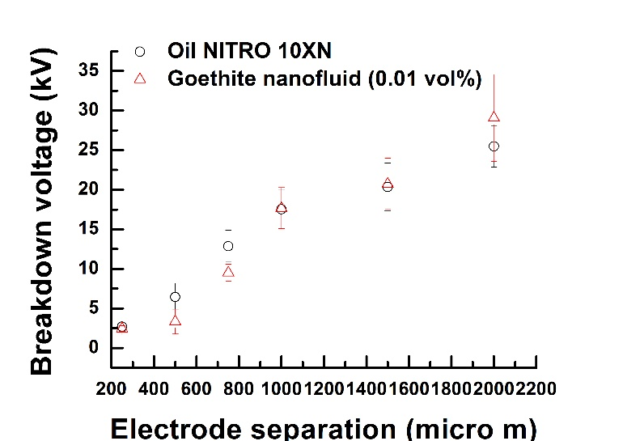
Dielektrická pevnosť MK dopovanej goethitovými nanočasticami
DC
AC
T. Tobias, M. Rajnak, B. Dolnik, F. Agresti, S. Barison, P. Kopcansky and M. Timko,
“Dielectric Breakdown Study of a Nanofluid Based On Goethite Nanoparticles.”,
IEEE Trans. Dielectr. Electr. Insul., č. Prijaté.

Slide 9
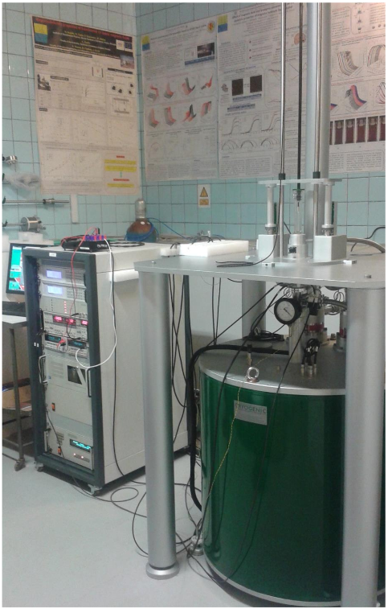
Vplyv koncentrácie magnetických nanočastíc na AC magnetickú susceptibilitu MK

Slide 10
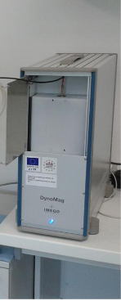
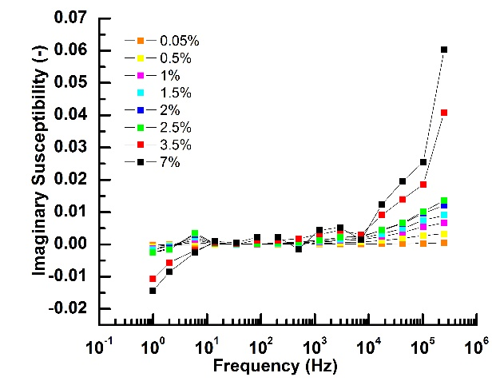
Vplyv koncentrácie magnetických nanočastíc na AC magnetickú susceptibilitu MK
T. Tobias, M. Rajnak, K. Paulovičová, Z. Mitroova, P. Kopcansky, a M. Timko, “
Influence of magnetic particle concentration on AC magnetic susceptibility of a ferrofluid”, 19th Conf. Czech Slovak Phys.

Slide 11
Plány
Štúdium magnetických interakcií magnetických nanočastíc v závislosti od koncentrácie a teploty.
Pozorovanie vplyvu elektrického poľa a prúdu na magnetickú susceptibilitu.
Realizovať experimenty, ktoré pomôžu ozrejmiť mechanizmus elektrického preskoku v magnetickej kvapaline.
Skúmať vplyv magnetických nanočastíc a nanoštruktúr uhlíka na tepelnú vodivosť nanokvapaliny

Slide 12
Ďakujem za pozornosť

Slide 13
Ktoré z experimentálnych metód doktorand zvládol a je schopný ich používať v svojej ďalšej výskumnej práci?

Slide 14
Podrobnejšie vysvetlenie metódy pre meranie elektrickej pevnosti magnetických kvapalín

Slide 15
Aký je rozdiel v elektrickej pevnosti magnetických kvapalín obsahujúcich magnetitové nanočastice oproti kvapalinám s goethitovými nanočasticami?

